Slide 1
[Điện & Điện tử]
1. Điều nào không đúng với giải thích về cấu tạo của nguyên tử?
① Hạt nhân nguyên tử: Cấu thành bởi hạt proton và hạt neutron.
② Khối lượng của hạt proton và hạt neutron gần như giống nhau và gấp khoảng 1.840 lần khối lượng hạt electron.
③ Số proton Z = Số điện tích = Số hiệu nguyên tử => Đồng nhất với số electron
④ Số lượng proton là không đổi, nhưng số lượng neutron có thể có một số giá trị.
2. Điện năng sinh ra khi các electron tự do chuyển động giữa các nguyên tử là gì?
① Hóa trị
② Ion hóa
③ Điện tích
④ Vỏ điện tử
3. Trong số nhiễu dao động điện áp, hiện tượng biến mất 1 sóng điện xoay chiều thông thường là gì?
① Chattering
② Giảm điện áp tức thời
③ Phát ra tia điện
④ Mất điện tức thời
4. Vave của một dạng sóng có giá trị đỉnh đến đỉnh là 20V là bao nhiêu?
① 6,37V
② 7,07V
③ 12,74V
④ 14,14V
5. Đâu không phải là chế độ thu nhận của máy dao động ký?
① Mẫu
② Peak
③ Average
④ Pulse
6. Loại điện trở nào được mô tả tiếp theo?
[Bởi vì nó được làm bằng nhựa không cháy, không bắt lửa ngay cả ở nhiệt độ cao và rất dễ lắp đặt do đặc tính cách nhiệt đa dạng]
① Điện trở cố định màng carbon nhỏ
② Điện trở màng kim loại
③ Điện trở xi măng
④ Điện trở cuộn dây
7. Đâu không phải là loại biến trở của trở kháng khả biến?
① Hệ thống màng carbon
② Hệ thống màng kim loại
③ Hệ thống màng phủ gốm
④ Coil (Cuộn dây)
8. Tụ điện nào được sử dụng cho mạch ghép (General coupling circuit) hoặc mạch hằng số thời gian (time constant)?
① Tụ điện phân
② Tụ Mylar
③ Tụ gốm
④ Tụ điện Tantalum
9. Suất điện động xảy ra khi từ thông đi qua cuộn dây bị thay đổi Hiện tượng đó được gọi là gì?
① Cảm ứng điện từ
② Cảm ứng điện động
③ Định luật Lenz (Len xơ)
④ Độ tự cảm
10. Cuộn dây (coil) có các tụ điện được nối song song là loại gì?
① RFC
② FCZ
③ IFT
④ Cuộn cảm dùng cho nguồn điện
11. Những loại thiết bị nào là điện áp ngược lớn, chuyển đổi công suất lớn và đơn hướng?
① TR
② SCR
③ TRIAC
④ SSR
12. Đâu không phải là đặc trưng của SSR?
① Tiếng ồn thấp
② Không gây ra âm thanh
③ Có tính năng cao
④ Chịu nhiệt
13. Đáp án nào phù hợp với cấu tạo của Photo Coupler?
① LED + Diode
② LED + Photo Diode
③ Light Emitting Diode + Photo TR
④ Light Emitting Diode + Photo Diode
14. Trong số các loại nhiệt điện trở, loại nào có giá trị điện trở giảm khi nhiệt độ tăng?
① NTC
② PTC
③ CTR
④ PPT

Slide 2
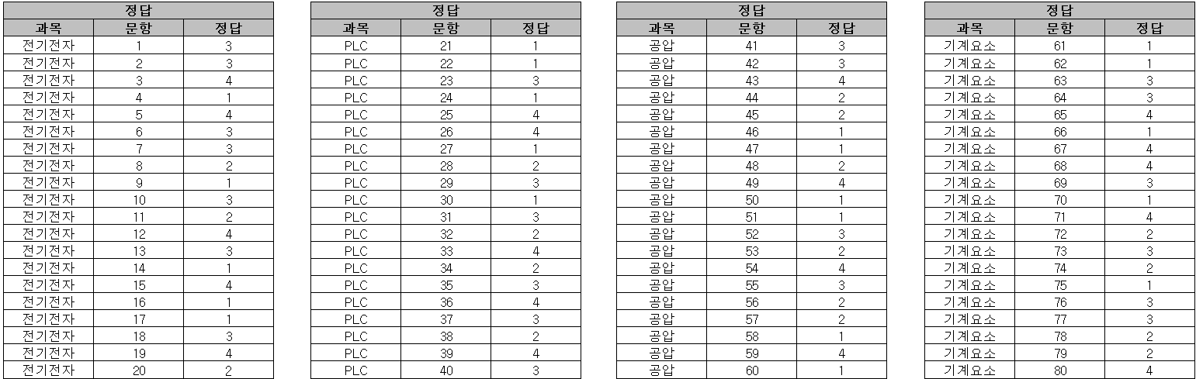
[Điện & Điện tử]
15. Trong các loại cảm biến quang điện siêu nhỏ, loại nào dùng để gắn vào PCB?
① Cảm biến quang chữ U ② Cảm biến phản xạ gương
③ Cảm biến phản xạ ④ Cảm biến ảnh gián đoạn (Photo Interrupter)
16. Loại AD Card nào phải nối dây nhảy jumper giữa I + và V + khi kết nối cảm biến đầu ra dòng điện tương tự?
① Q64AD ② Q68ADV
③ Q68ADI ④ Q61P
17. Điện áp cutin của Ge Diode là bao nhiêu?
① 0,2V
② 0,7V
③ 0,5V
④ 1,4V
18. Điểm nào không đúng với phương pháp tắt SCR đang trong trạng thái bật?
① Chuyển điện áp anode về âm (-)
② Tắt điện áp anode
③ Chuyển điện áp anode đến dương (+)
④ Chuyển điện áp anode về 0
19. Điện áp của phần Ⓐ là bao nhiêu?
① 0V
② 0,7V
③ 4,3V
④ 5V
20. Điện áp của phần Ⓐ là bao nhiêu?
① 0V
② 2,9V
③ 9,1V
④ 12V
R
5[V]
D2
(Si)
Ⓐ
R
Ⓐ
12[V]
ZD
(9,1V)

Slide 3
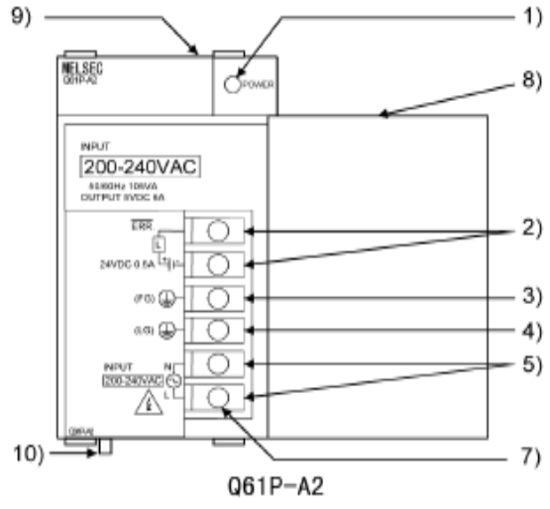
[ PLC ]
21. Nội dung là về PLC Power. Điểm nào không đúng?
22. Đóng vai trò nào trong việc truyền tín hiệu bit từ thiết bị bên ngoài đến bộ phận vận hành của CPU là bộ phận nào?
① Unit đầu vào Digital ② Unit đầu ra Digital
③ Unit đầu vào Analog ④ Unit đầu ra Analog
23. Đơn vị nào sau đây không phải là đơn vị đầu ra ?
① Đầu ra rơle ② Đầu ra TR
③ Đầu ra Photo Coupler ④ Đầu ra SSR
24. I/O nói phía trên của thẻ số ② là gì?
① YF0 ② Y100 ③ Y150 ④ Y160
25. Chọn đáp án đúng với các điều kiện đã cho.
(Chuyển đổi dãy số thập phân được mã hóa nhị phân sau 0000 0001 0110 1001 thành dãy số nhị phân)
① 10 0110 1001 ② 0011 0110 0001
③ 0001 0000 1101 ④ 1010 1001
26. Cách sử dụng Timer nào sau đây là sai?
① ST100 K100
② H T0 K30
③ H T1 D0
④ T1 H3
27. Đáp án nào sau đây đúng với thứ tự phương pháp xử lý hoạt động của PLC?
① Bắt đầu vận hành → Refresh khu vực đầu vào → Scan → Refresh khu vực đầu ra → KẾT THÚC
② Bắt đầu vận hành → Scan → Refresh khu vực đầu vào → Refresh khu vực đầu ra → KẾT THÚC
③ Bắt đầu vận hành → Scan → Refresh khu vực đầu ra → Refresh khu vực đầu vào → KẾT THÚC
④ Bắt đầu vận hành → Refresh khu vực đầu vào → Refresh khu vực đầu ra → Scan→ KẾT THÚC
28. Mục nào sau đây không đúng với hiển thị cho phần mô tả của chương trình PLC?
① Hiển thị bình luận
② Hiển thị dọc
③ Hiển thị trạng thái
④ Hiển thị ghi chú
29. Rơ-le nội bộ nào dưới đây dùng cho Data Link?
① Z ② M ③ B ④ W
30. Bộ nhớ nào sau đây không khả dụng khi thiết lập thanh ghi tệp R?
① Bộ nhớ chương trình ② RAM tiêu chuẩn
③ Bộ nhớ chỉ đọc (ROM) ④ Bộ nhớ tạm (RAM)
31. Time Chart sau đây là lệnh của hoạt động nào?
① PLS ② PLF ③ FF ④SET
32. Đâu không phải là lí do cho việc sử dụng đa chương trình?
① Quản lý chương trình một cách hiệu quả
② Đảm bảo có nhiều dung lượng chương trình
③ Giảm thời gian quét và quản lý thiết bị ổn định hơn
④ Dễ dàng bảo trì và lập trình
33. Đâu là giải thích sai về thiết bị đầu vào X?
① Data hoặc lệnh PLC được đưa ra từ các thiết bị bên ngoài như Switch đẩy, Limit Switch
② Sử dụng điểm tiếp xúc A và điểm tiếp xúc B trong Program
③ Không có giới hạn về số lượng sử dụng trong Program
④ Có thể được sử dụng như cuộn dây (Coil) trong chương trình
① Power LED : Đèn LED cho chỉ báo nguồn điện DC24V
② Thiết bị đầu cuối ERR: Hoạt động khi xảy ra lỗi dừng trong mô-đun CPU
③ Thiết bị đầu cuối đầu vào nguồn: Kết nối nguồn điện AC 200V AC hoặc 240V AC
④ Thiết bị đầu cuối LG:Tiếp đất cho nguồn điện
Nguồn điện
UNIT
CPU
QX42
QY42
QX41
①
②
QY42
Q62AD
Q62DA
X
Y

Slide 4
[ PLC ]
34. Nội dung nào sai khi giải thích về COUNT?
① COUNT sẽ đếm khi tín hiệu đầu vào được bật
② Ngay cả sau khi đếm xong (COUNT UP), nếu có tín hiệu đầu vào, vẫn sẽ được đếm.
③ Sau khi đếm xong (COUNT UP), trạng thái tiếp điểm hoặc giá trị hiện tại không thay đổi cho đến khi lệnh RST được thực hiện.
④ Nếu lệnh RST được thực hiện trước khi đếm xong (COUNT UP) thì giá trị hiện tại sẽ đổi thành 0.
35. Time Chart hoạt động nào của mạch Ladder sau là đúng?
36. Điều gì không thể làm trong khi lắp đặt PLC Parameter?
① Cài đặt Parameter mạng
② Cài đặt có sử dụng đa chương trình hay không
③ Cài đặt khu vực chốt thiết bị
④ Cài đặt sử dụng mã ASCII
37. Khi X0 bật thì K1 truyền đến M bao nhiêu lần?
① M11 ② M15 ③ M119 ④ M120
38. Trong mạch Ladder sau, X0 được bật trong 2 giây. Giá trị của D20 là bao nhiêu?
① 0 ② 10 ③ 20 ④ 30
39. Lệnh MC/MCR có thể được sử dụng trong cấu trúc lồng ghép tổ như hình dưới đây, vậy đáp án nào phù hợp với khoảng trống (ⓐ, ⓑ)?
① A: MCR M8 B: MCR M5 ② A: MCR N0 B: MCR N1
③ A: MCR M5 B: MCR M8 ④ A: MCR N1 B: MCR N0
40. Chuyển đổi dãy số thập lục phân A37 thành dãy số thập phân được mã hóa nhị phân.
① 0011 0100 0011 1010
② 0000 1001 0011 0111
③ 0010 0110 0001 0101
④ 0001 1100 0110 0110
X005
Y70
X002
[ MC N0 M8 ]
N0
M6
K5
X006
C0
X003
[ MC N1 M5 ]
X0
T1
( Y70 )
N1
M7
K100
X007
T0
Y70
ⓐ
Y70
X020
[ ]
K10
Y71
(H T1 )
ⓑ
[ ]
① X0
② X0
Y70
Y70
10 giây
1 giây
③ X0
④ X0
Y70
Y70
0,1 giây
1 giây
X0
[ FMOV K1 K3M0 K10 ]
X0
MOV
K10
D10
MOVP
K20
D10
MOV
D10
D20

Slide 5




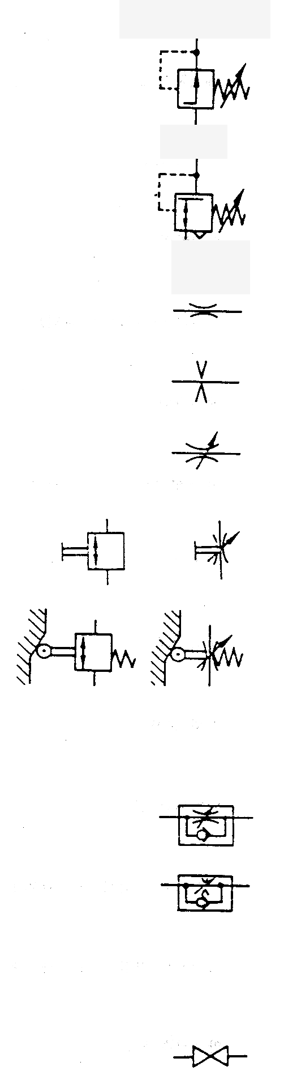
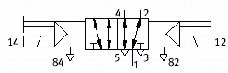
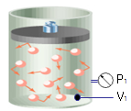
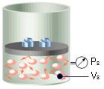

[Khí nén]
41. Loại công tắc kiểm tra nào thích hợp làm công tắc kiểm tra bằng cách cho tiếp xúc với đối tượng kiểm tra?
① Công tắc siêu âm ② Công tắc tiệm cận
③ Công tắc vi mô ④ Công tắc quang điện
46. Nội dung nào đúng khi giải thích về ký hiệu Cylinder (xi lanh) dưới đây?
① Vòng bi giữ cần pít-tông (piston rod) nằm ở cả 2 phía nên chuyển động qua lại được thực hiện dễ dàng, trơn tru
② Kết nối hai hoặc nhiều xi lanh tác động kép trên cùng một trục và điều khiển từng xin lanh một cách độc lập.
③ Có ưu điểm là làm giảm tối đa diện tích lắp đặt
④ Được sử dụng ở những nơi đường kính của hình trụ bị hạn chế và cần một lực lớn.
42. Trong các ký hiệu khí nén của van điều khiển hướng, các mũi tên trong ô vuông biểu thị điều gì?
①Số lượng chuyển dòng (Switching)
②Thể hiện cổng (port)
③Hướng dòng chảy của chất lỏng
④Chặn dòng chảy của chất lỏng
47. Điều lưu ý nào dưới đây không đúng khi sử dụng bộ giảm âm thanh khí nén?
① Chỉ cần hiệu quả giảm âm tốt mà không quan tâm tới lưu lượng không khí
② Tránh những nơi có thiết kế hoặc vật cản gần cửa xả
③ Khi bị tắc nghẽn cần rửa sạch và chạy lại
④ Vì bộ phận giảm thanh bằng nhựa có độ bền yếu, không nên dùng lực quá mạnh.
43. Loại van có chức năng dừng hoặc lưu chuyển dòng không khí đi qua, được sử dụng chủ yếu để đóng ngắt các đường ống do cấu tạo đơn giản, giá thành rẻ và kích thước nhỏ gọn là loại van nào?
① ②
③ ④
48. Loại máy nén khí nào không phải là máy nén không dầu?
① Máy nén kiểu trục vít
② Máy nén kiểu pít-tông nhiều cấp tuần hoàn
③ Máy nén tuabin
④ Máy nén thổi
44. Đâu là nội dung sai khi giải thích về ký hiệu của van thay đổi phương hướng?
① Là van 5/2 điện từ (solenoid) tác dụng kép
② Khi tín hiệu điện được áp dụng cho đường điều khiển 14, chất lỏng sẽ chảy từ 2 đến 5
③ Khi một tín hiệu khí nén được áp dụng cho đường điều khiển 12, chất lỏng sẽ chảy từ 1 đến 2
④ Ngay cả khi tín hiệu ở đường 12 bị loại bỏ, nó vẫn được gọi là van bộ nhớ vì trạng thái được duy trì cho đến khi tín hiệu được đưa vào phía đối diện là đường 14.
49. Đâu không phải loại hình dòng chảy ở vị trí trung lập?
① Hình thức tiếp xúc PAB ② Hình thức tiếp xúc ABR
③Hình thức Allport block ④ Hình thức tiếp xúc PAR
50. Đâu không phải là phương pháp sấy của máy sấy khí tạo ra khí nén khô?
① Phương pháp làm lạnh không khí
② Phương pháp làm đông
③ Phương pháp hấp thụ (vật lý)
④ Phương pháp hấp thụ (hóa học)
45. Đâu là phương thức lắp đặt phù hợp với chuyển động rung lắc trong phương pháp đỡ xi lanh?
① Loại chân trục ② Loại Clevis
③ Loại mặt bích ④ Loại vít
51. Định luật nào thể hiện sự thay đổi trạng thái của bình kín mà vẫn giữ nhiệt độ của chất khí không đổi?
①Định luật Boyle ②Định luật Charles
③Định luật pascal ④Quy tắc Charles-Boyle

Slide 6

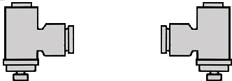
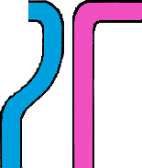

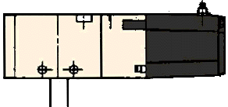

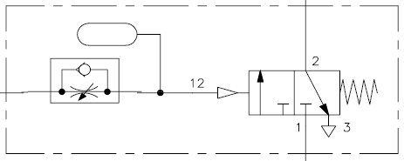
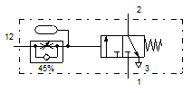


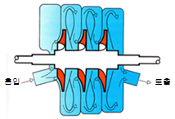
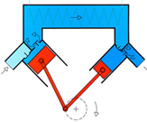
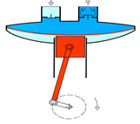
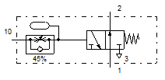
[Khí nén]
52. Phương pháp kiểm soát tốc độ phù hợp của hình ảnh dưới đây là gì?
① Phương pháp kết hợp Meter
– in và Meter - out
② Phương pháp Meter – in
③ Phương pháp Meter – out
④ Phương pháp kết hợp Meter
– out/ xả khí nhanh
57. Trong số các cơ cấu truyền động kiểu dao động, loại nào hiệu quả nhất và cũng có thể sử dụng bộ giảm chấn bên trong, nhưng có cấu tạo hơi phức tạp?
① Bộ truyền động dao động kiểu trục vít
② Cơ cấu truyền động kiểu xích đu và bánh răng
③ Thiết bị truyền động kiểu dao động
④ Bộ truyền động dao động kiểu tay quay
58. Đâu là đáp án phù hợp nhất cho dây chuyền van điề
u khiển hướng và cổng?
53. Đáp án nào không phải là một loại Timer?
①Timer điện tử ②Timer làm mát bằng nước
③Timer kiểu động cơ ④ Timer khí nén
 | ISO - 1219 | ISO – 5599/II
① Dây chuyền làm việc | A, B | 2, 4
② Dây chuyền kiểm soát | P | 1
③ Dây chuyền cung cấp | R, S, T (thủy lực), … | 3, 5
④ Dây chuyền xả | Z, Y, X | 10, 12, 14
54. Đâu là đáp án đúng về công tắc áp suất được sử dụng với bộ tạo chân không?
① Bảo vệ đầu phun, tránh làm giảm hiệu quả do bụi trong không khí.
② Có vai trò gắn kết các bộ phận nhờ nén chân không
③ Vai trò tạo ra hoặc chặn chân không bằng cách bật/tắt áp suất không khí cung cấp cho vòi phun
④ Vai trò kiểm tra sự gắn kết của các bộ phận bằng cách phát ra tín hiệu điện khi gắn kết
59. Thiết bị khí nén nào cung cấp dầu bôi trơn bằng cách phun dầu vào khí nén theo nguyên lý Venturi ở vị trí cần bôi trơn?
① Regulator ② Filter
③ Speed Control ④ Lubricator
60. Nhìn vào biểu đồ thời gian của van thời gian dưới đây và chọn đáp án đúng
①
②
③
④
55.Trong bảng áp suất dưới đây tên gọi nào sai?
① (+) Áp suất gauge
② Chân không
③ Áp suất khí quyển tiêu chuẩn
④ Áp suất tuyệt đối 0
56. Máy nén khí nào không được xếp vào loại máy nén khí pít-tông hai đầu?
① ②
③ ④

Slide 7
[Các yếu tố cơ khí]
61. Điều gì không phù hợp với mô tả về thiết bị truyền động?
① Truyền động điện khó thiết kế và khó quản lý.
② Truyền động điện chủ yếu dựa vào động cơ.
③ Truyền động thủy lực thường được sử dụng khi cần một lực lớn.
④ Truyền động khí nén có độ lặp lại kém.
62. Điều gì không phù hợp với mô tả về trục?
① Trục vòng đặc được sử dụng trong trường hợp có đường kính lớn hoặc khi cần phải có trọng lượng nhẹ.
② Theo hình dạng, có trục thẳng, trục quay và trục linh hoạt.
③ Trục quay với tốc độ cao 10000 rpm (vòng/phút).
④Trong trục, tải trọng tác dụng theo hướng trục.
63. Điều gì là đúng với mô tả về trục chính (arbor)?
① Hình dạng và kích thước được làm chính xác và lượng biến dạng nhỏ.
② Khi trục quay, lực và mô-men xoắn sẽ tác động.
③ Khả năng chống mài mòn chính xác là rất quan trọng.
④ Trục được đỡ bởi vòng bi.
64. Điều nào đúng với mô tả về sai số?
① Hiện tượng kẹp xảy ra do sự khác biệt về kích thước, trong đó trục thì nhỏ nhưng lỗ lại lớn.
② Kích thước tối đa cho phép là kích thước thực cộng với dung sai.
③ Dung sai kích thước = kích thước tối đa cho phép-kích thước tối thiểu cho phép
④ Kích thước tối thiểu cho phép là kích thước thực cộng với dung sai.
65. Theo phương thức đặt 2 trụ khớp 2 đầu với nhau trong 1 ống trụ bằng gang khớp nối nào sẽ được sử dụng?
① Khớp nối đa năng ② Khớp nối mặt bích
③ Khớp nối Seller ④ Khớp nối giảm tốc
66. Khớp nối nào được sử dụng khi các đường trục giao nhau?
① Khớp nối đa năng. ② Khớp nối cao su
③ Khớp nối kẹp ④ Khớp nối Seller
67. Điều gì không phải là tính năng của vòng bi cầu và bi đũa?
① Mô-men ma sát khởi động thấp.
② Tương thích và có thể được sử dụng thay thế cho nhau.
③ Dễ dàng sử dụng ở nhiệt độ cao và thấp.
④ Có thể tăng cường độ lên bằng cách áp dụng tải trước.
68. Vòng trong được chia làm đôi và lớp lót bằng hợp kim đồng được sử dụng là vòng bi gì?
① Ổ bi góc hàng đôi ② Ổ bi Magneto
③ Ổ bi tự căn chỉnh ④ Ổ bi tiếp xúc bốn điểm
69. Đinh vít nào sau đây có góc ren 30 độ?
① Vít hợp nhất.
② Vít đường ống.
③ Vít tròn
④ Vít hệ mét
70. Giải thích nào về chống bị lỏng vít là sai?
① Vòng đệm lò xo phù hợp với vật thể rung.
② Vòng đệm này thường được sử dụng cho các thiết bị điện nhỏ.
③ Khi ngăn chặn sự nới lỏng bằng đai ốc, đai ốc dưới được gọi là đai ốc khóa.
④ Để tránh bị lỏng đai ốc, hãy sử dụng đai ốc dưới có chiều cao thấp hơn.
71. Phím nào có đặc điểm là làm giảm cường độ của trục?
① Phím Sungk.
② Phím trượt.
③ Phím tròn
④ Phím bán nguyệt
72. Điều gì không phù hợp với mô tả về bánh răng?
① Có thể truyền tỷ lệ tốc độ chính xác và mô-men xoắn lớn.
② Không có khe hở của bánh răng.
③ Trục của bánh răng thanh răng song song.
④ Bánh răng xoắn có trục so le.
73. Điều nào đúng với mô tả về đặc điểm bánh răng xoắn ?
① Hai trục giao nhau.
② Tỷ số giảm của bánh răng nhỏ
③ Giá thành rẻ.
④ Có cùng chiều quay với bánh răng phẳng.
74. Điều gì không phải là đặc điểm của chương trình điều khiển điều hòa?
① Tỷ lệ giảm tốc cao
② Công suất mô-men xoắn thấp
③ Hiệu quả cao
④ Vận hành êm ái
75. Bộ phận nào thuộc phân loại bánh răng giảm tốc?
① Động cơ bánh răng.
② Trục đồng tâm.
③ Hình dẹt.
④ Trục đặc.

Slide 8
Yếu tố cơ khí
76. Loại đai nào trong số các loại đai timing có độ bền tăng gấp 4 lần kể cả khi chiều rộng giảm 60%?
① Power Giip HTD
② Power Giip GT
③ Poly Chain GT2
④ Power Giip GT2
77. Điều gì không phù hợp với đặc điểm của ball spline?
① Truyền mô-men xoắn chuyển động thẳng mượt.
② Có thể được sử dụng để thay thế cho linear bushing
③ Cấu trúc không thể tải trước
④ Được sử dụng tại vị trí tải trọng và mô-men tác động
78. Phương pháp gia tải trước trục vitme bi để gia tải trước bằng cơ cấu lò xo là gì?
① Phương pháp vị trí chính xác
② Phương pháp tĩnh áp
③ Phương pháp bù trừ
④ Phương pháp làm lệch hướng
79. Điều gì không phù hợp với mô tả của ball screw?
① Phương pháp tải trước đai ốc kép chèn một miếng đệm.
② Phương pháp gia tải trước tĩnh áp là phương pháp thay đổi cao độ rãnh.
③ Phương pháp sản xuất được chia thành cán và mài.
④ Khi bảo quản vít ball screw, hãy bảo quản chúng theo chiều ngang.
80. Một trong các loại đường nào sau có độ dày khác nhau?
① Đường kích thước
② Đường tâm
③ Đường dẫn hướng
④ Đường ẩn

Slide 9
Đáp án đề số 3

